Slide 1
Problema do Caixeiro Viajante
César Augusto Sibila

Slide 2
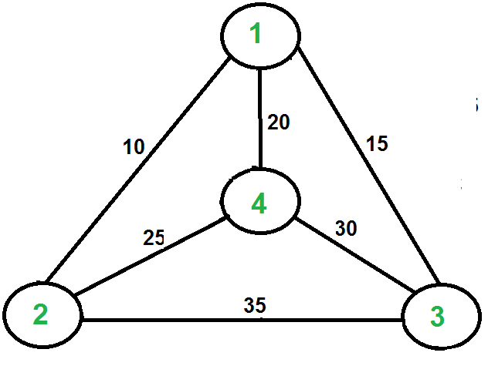
Revisitando o problema
Um problema de simples entendimento
A primeira vista consegue ser resolvido via fora bruta
Rapidamente sofre de explosão combinatória com crescimento na ordem de N!

Slide 3
Tipos de solução
Exatas: Chegam na respostas mais eficiente
Heurística: Chega numa resposta “Boa o suficiente”

Slide 4
Solvers Exatos
Soluções verdadeiras
Logica costuma ser clara
Custo de processamento alto
Exemplos: Força Bruta, Programação Dinamica, Branch and Bround

Slide 5
Solvers Heurísticos
Soluções aproximadas
Podem ter um nível de abstração conceitual maior
Custo de processamento costuma ser menor

Slide 6

“Existem três jeitos de computar o TSP: O jeito certo, o jeito errado e o Heuristico que não vai te dar a resposta certa só que mais rapido”

Slide 7
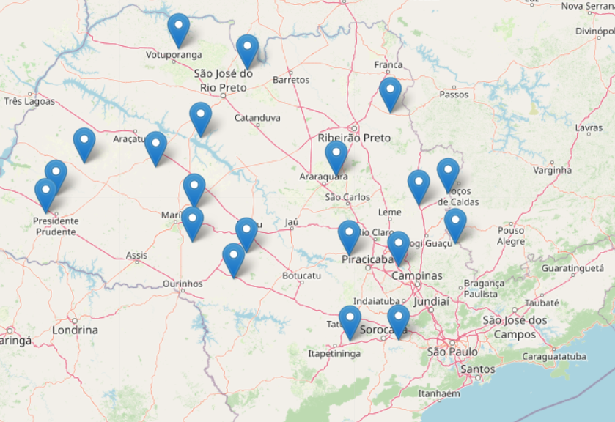
Lista dos 20 municípios usados
municipios = ['Americana’, 'Araraquara’, 'Barretos’, 'Bauru’, 'Botucatu’, 'Campinas’ , 'Franca’, 'Itu’, 'Jundiaí’, 'Limeira’, 'Marília’, 'Piracicaba’, 'Presidente Prudente’, 'Ribeirão Preto’, 'Santos’, 'São José do Rio Preto’, 'São José dos Campos’, 'São Paulo’, 'Sorocaba’, 'Taubaté']

Slide 8
Nearest Neighbor
Escolhe sempre o Node mais próximo
Extremamente rápido pois apenas procura a menor das distancias
Consegue chegar em respostas satisfatórias para testes com poucos Nodes

Slide 9
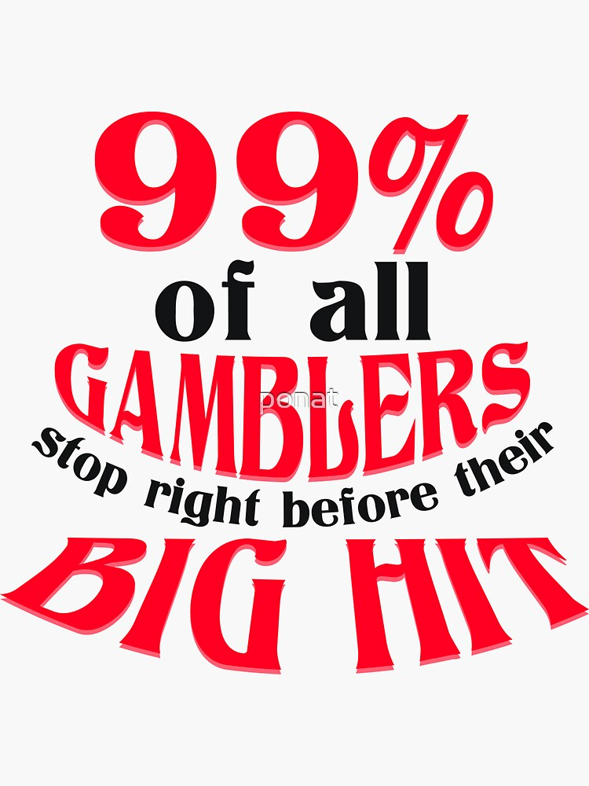
Random Walk
Completamente aleatório
Vai te levar aos piores resultados com facilidade
99% Gamblers Quit Right Before they hit Big
Aquele (N-1)! Nunca deixou de existir

Slide 10
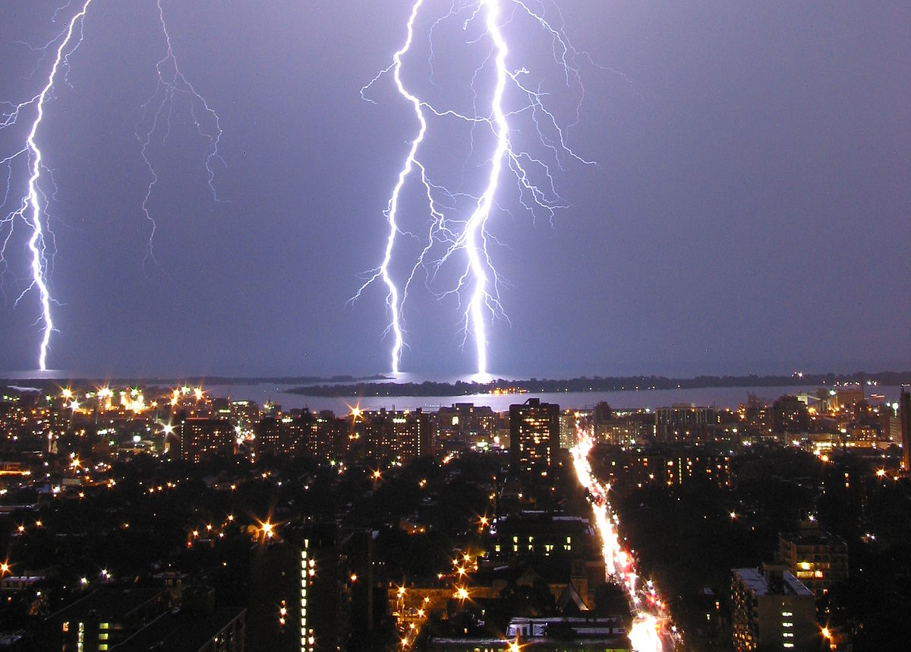
Você tem mais chances de
121.645.100.409 x de ser atingido por um raio
2.429.798.669 x de ganhar na mega sena
Tirar Cara no Cara ou Coroa 56 Vezes consecutivas

Slide 11
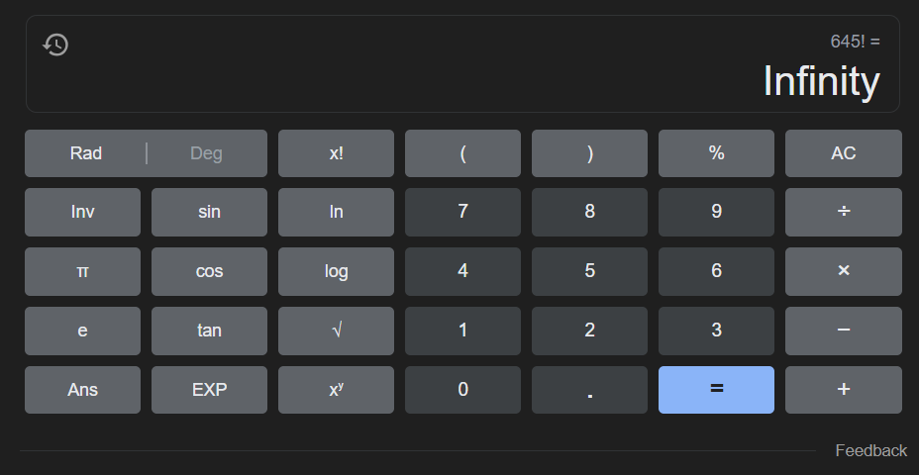

Slide 12
Random N Neighbour
Mistura a probabilidade de encontrar o melhor caminho com um tempo de execução razoável
Quanto maior o N, maior a entropia
O melhor dos dois mundos

Slide 13
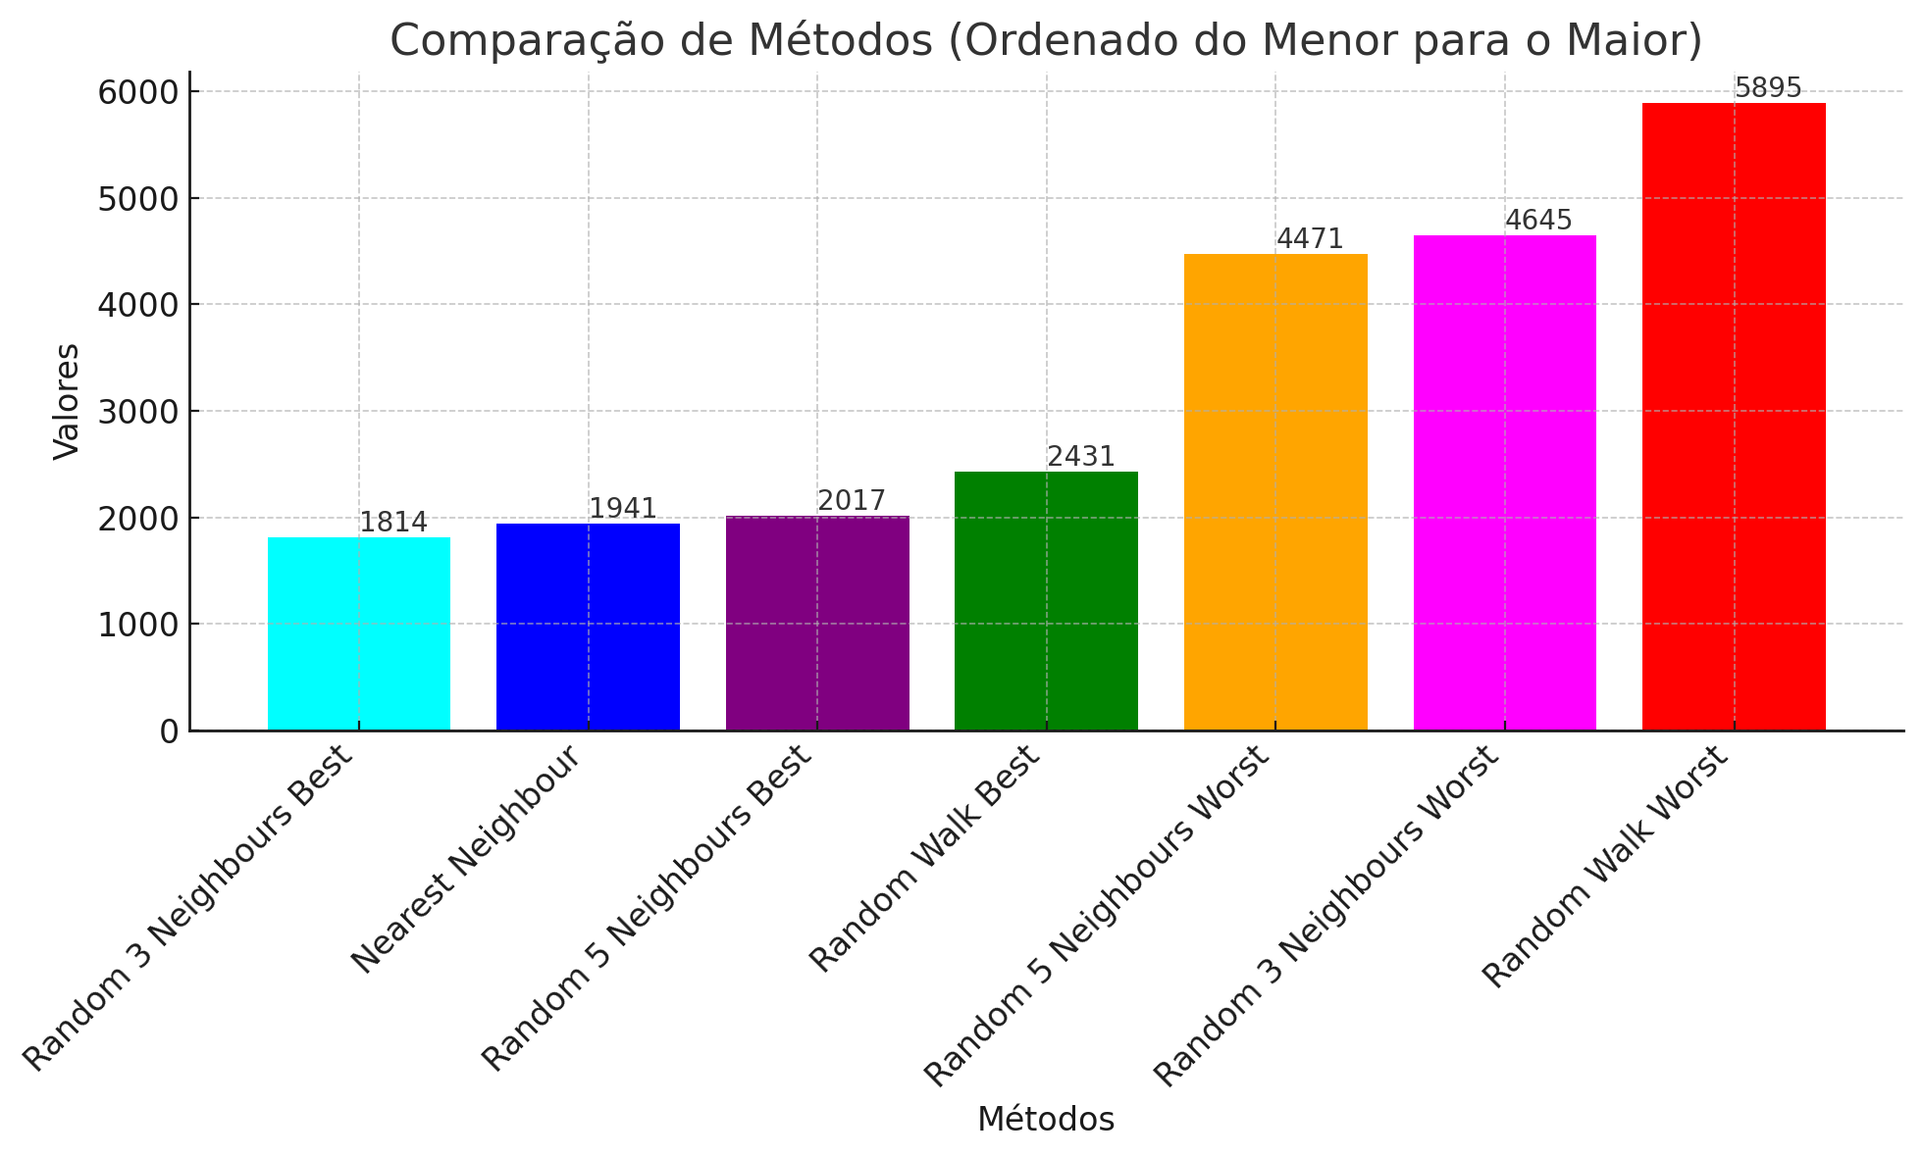

Slide 14
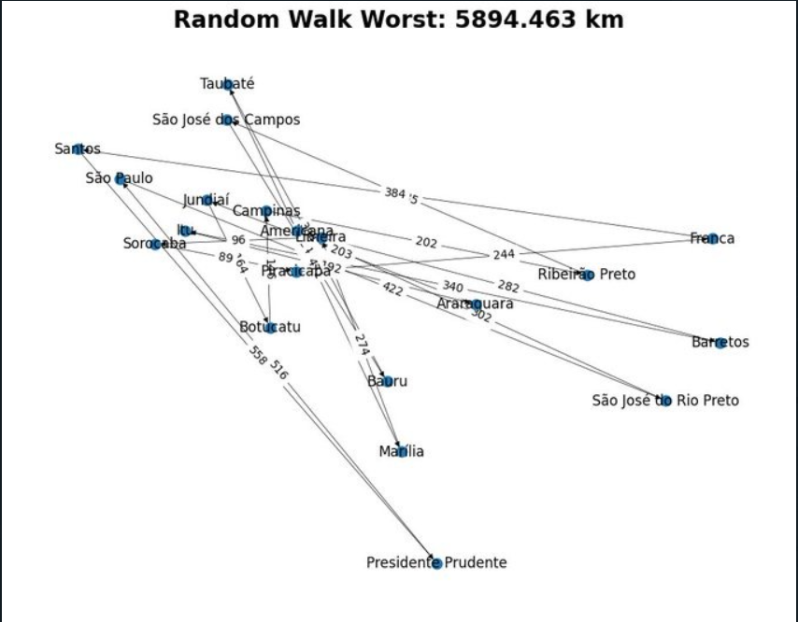

Slide 15

Por que você escolheu Heuristica
Otimo planejamento
Auto Conhecimento
Curiosidade incessante
Tempos de teste menores

Slide 16
Sobre os algoritmos escolhidos
Ainda não apresentados
Lin e Kerninghan
Record to Record
Simulated Anneling
Já apresentado
Random Walk
Nearest Neighbour
Random N Neighbours

Slide 17
Os algoritmos
Foram usados da biblioteca TSP
Uma biblioteca feita por brasileiros com diversos métodos para resolver o problema do caixeiro viajante
Os contribuidores são os usuarios
Filipe-gsm
Luanleonardo
FrickTobias
Da plataforma Github

Slide 18
Lin e Karninghan
O algoritmo de Lin-Kernighan é flexível, permitindo variações em k para explorar mais profundamente o espaço de soluções.
É conhecido por ser uma das melhores heurísticas para o TSP devido à sua eficácia em encontrar soluções de alta qualidade.
Inicialização
k-opt Move
Busca Local
Extensões de Movimentos
Reinicialização
Ciclos e Reconexões

Slide 19
Record to Record (R2R)
O principal ponto do R2R é permitir que o algoritmo aceite soluções ligeiramente piores que a atual para evitar ficar preso em ótimos locais, promovendo uma busca mais ampla no espaço de soluções.
Inicialização
Perturbação
Avaliação
Criterio de aceitação Relativa
Atualização
Iteração

Slide 20
Simulated Annealing (Tempera-Simulada)
difere de Record to Recorde Lin-Kernighan em sua abordagem probabilística para aceitar soluções piores, o que ajuda a evitar mínimos locais. Ele usa um esquema de temperatura para controlar essa aceitação, em vez de depender de critérios de aceitação relativa como no R2R.
Inicialização
Perturbação
Avaliação
Criterio de aceitação Probabilistica
Cooling
Critério de Parada

Slide 21
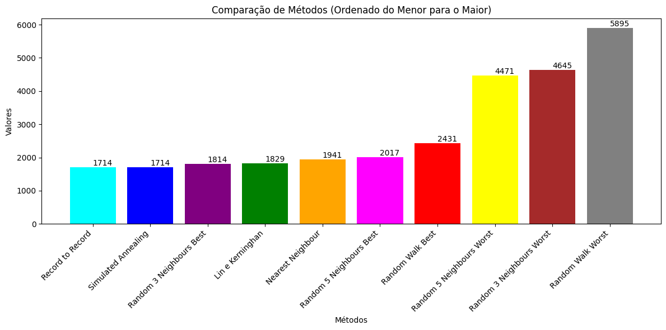

Slide 22
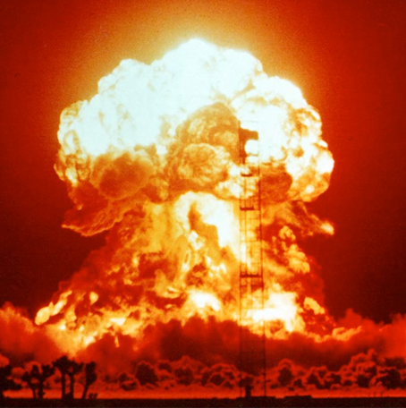
Explosão combinatória

Slide 23
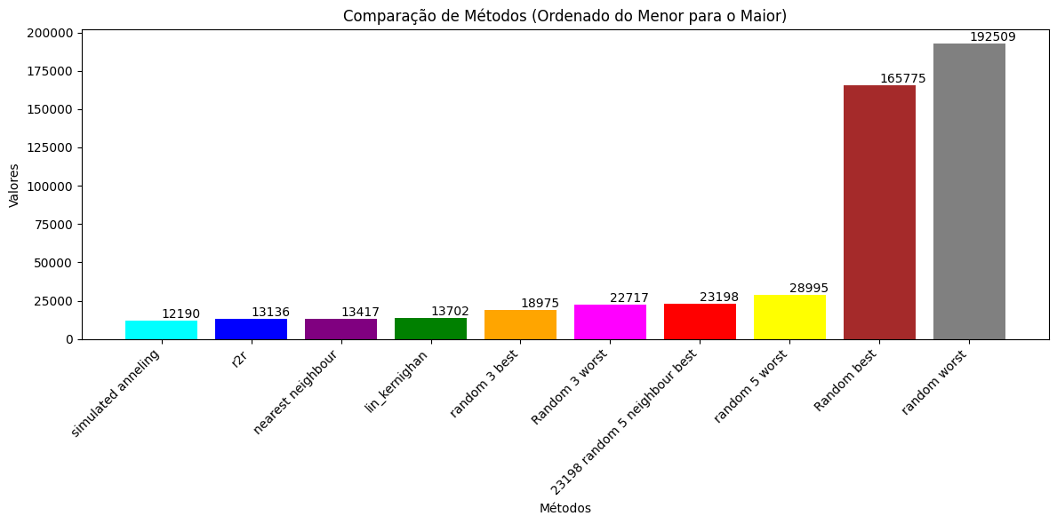

Slide 24


Slide 25
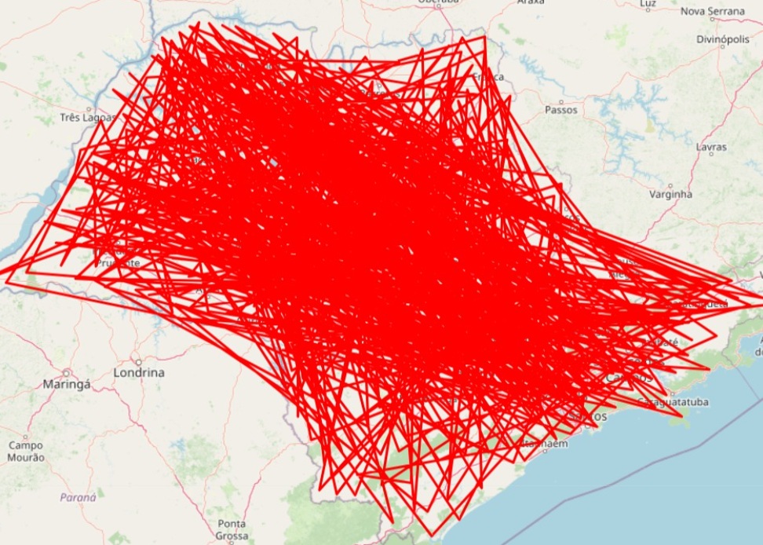
192509 KM!

Slide 26
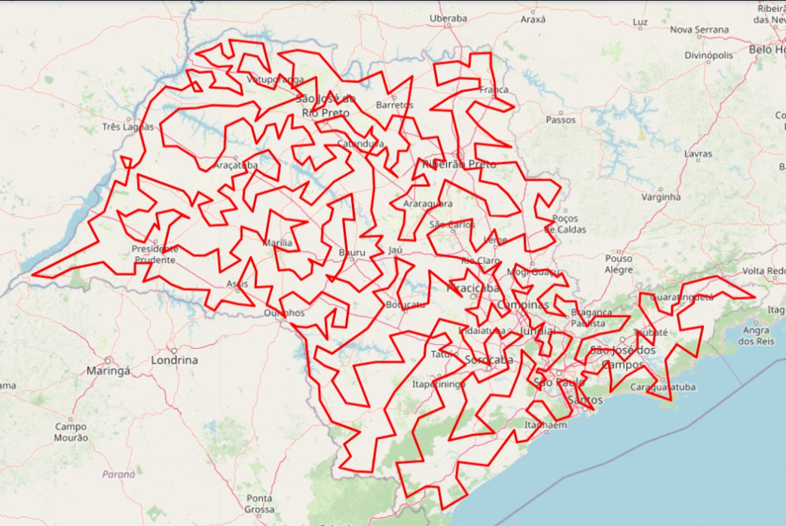
12190 KMs

Slide 27
E agora?
Não fui capaz de concluir a segunda proposta do projeto, porem tive uma ideia que gostaria de aplicar
Quero fazer um programa que calcula a menor rota para caminhões, e depois compara com a menor rota de outros caminhões, além de selecionar o caminhão correto para a viagem baseado nas especificações de carga e os gastos previsto

Slide 28

Fim

